Slide 1

CHỦ ĐỀ 8: ĐA DẠNG THẾ GIỚI SỐNG
BÀI 27: NGUYÊN SINH VẬT (2 TIẾT)
Tiết 1 - Nguyên sinh vật là gì?
Tiết 2 – Bệnh do nguyên sinh vật gây nên

Slide 2
TRÒ CHƠI
SIÊU TRÍ NHỚ HỌC ĐƯỜNG
Luật chơi:
- Có 9 mảnh ghép, phía sau mỗi mảnh ghép là hình ảnh của một sinh vật.
Học sinh quan sát trong 15s, ghi nhớ vị trí sinh vật đã quan sát được ở bài 21.
Học sinh trả lời nhanh, chính xác được nhận 1 món quà

Slide 3
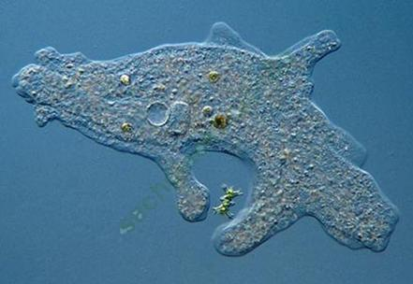
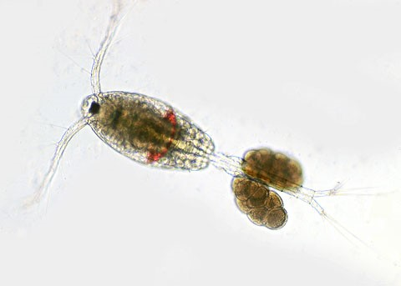
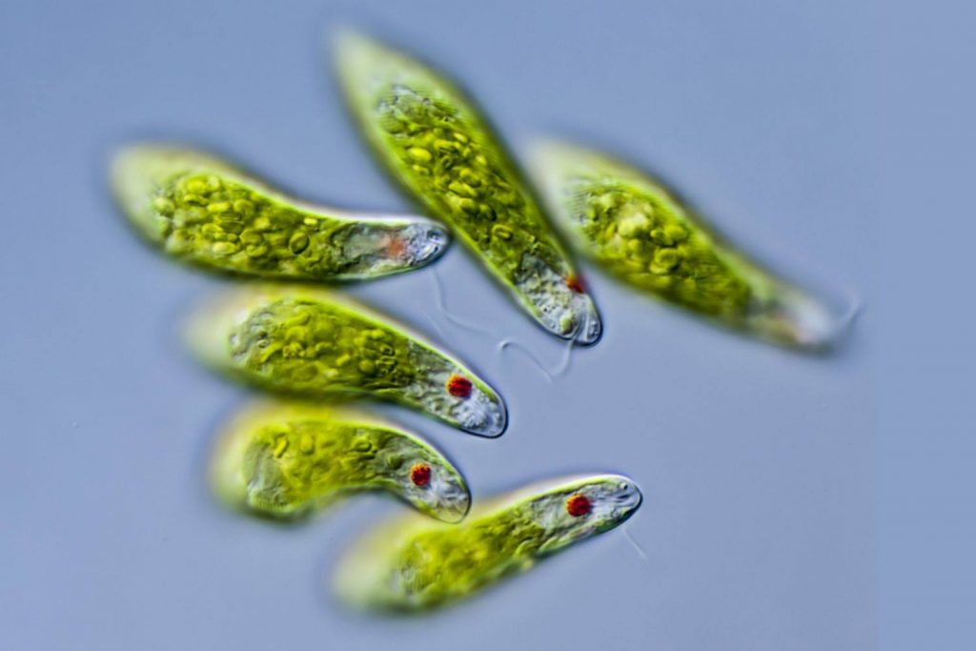
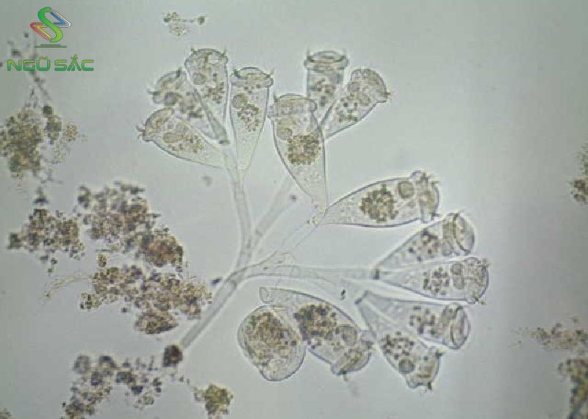
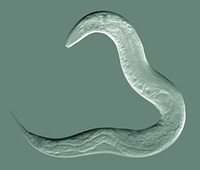
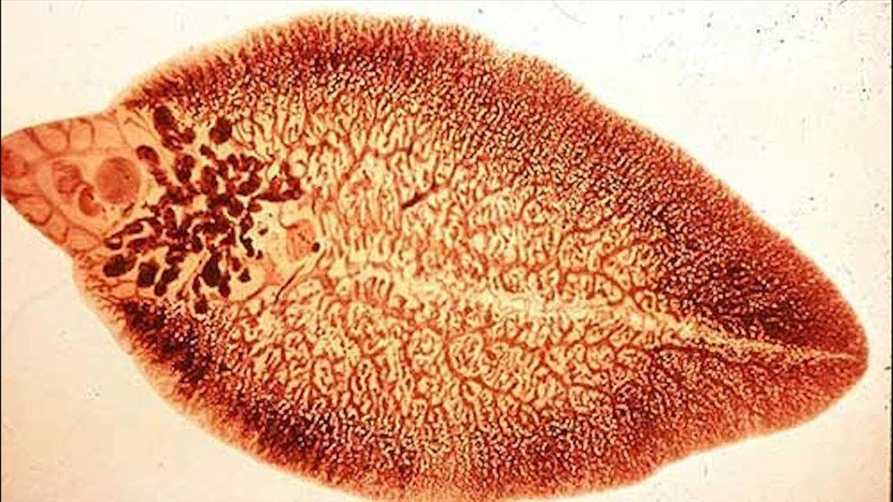
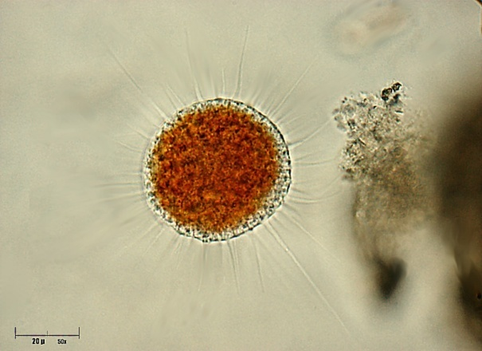
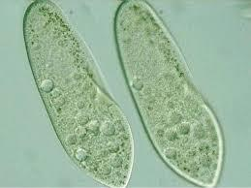
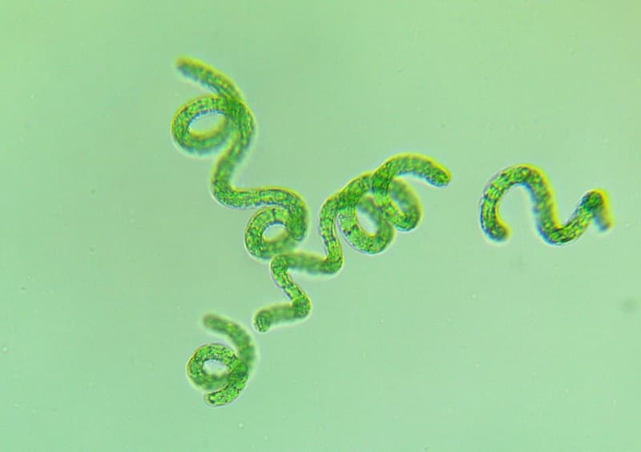
TRÒ CHƠI
SIÊU TRÍ NHỚ HỌC ĐƯỜNG

Slide 4
TRÒ CHƠI
SIÊU TRÍ NHỚ HỌC ĐƯỜNG

Slide 6
TRÒ CHƠI
SIÊU TRÍ NHỚ HỌC ĐƯỜNG
Trùng biến hình
Trùng roi xanh
Trùng giày

Slide 7
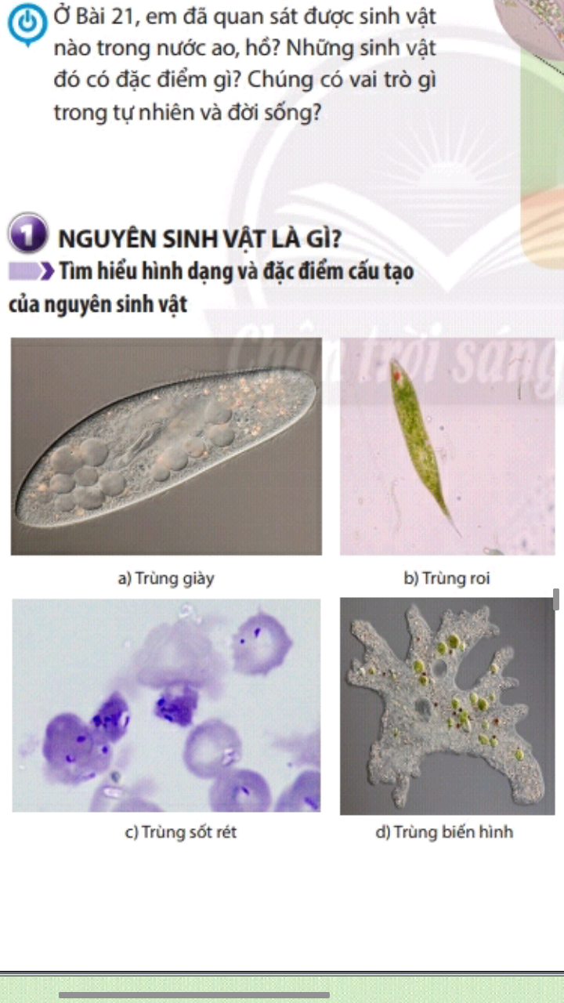
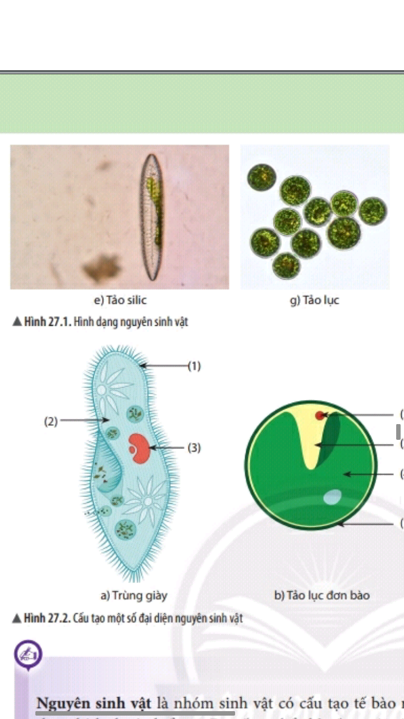
1. NGUYÊN SINH VẬT LÀ GÌ?

Slide 8
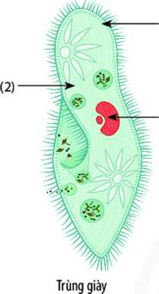
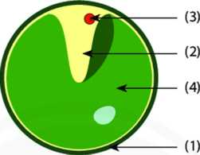
1. Tìm hiểu hình dạng và môi trường sống của Nguyên sinh vật
STT | Tên nguyên sinh vật | Hình dạng | Môi trường sống
1 | Trùng đế giày
2 | Trùng roi
3 | Trùng sốt rét
4 | Trùng biến hình
5 | Tảo silic
6 | Tảo lục
2. Tìm hiểu cấu tạo của Nguyên sinh vật
(1)...............................
.....................
(3)....................
..........................
..........................
..........................
..........................

Slide 9
1. Tìm hiểu hình dạng và môi trường sống của Nguyên sinh vật
STT | Tên nguyên sinh vật | Hình dạng | Môi trường sống
1 | Trùng đế giày
2 | Trùng roi
3 | Trùng sốt rét
4 | Trùng biến hình
5 | Tảo silic
6 | Tảo lục

Slide 10
(1)
Màng sinh chất
Chất tế bào
(3)
Nhân
Nhân
Chất tế bào
Lục lạp
Màng sinh chất

Slide 11
STT | Tên nguyên sinh vật | Hình dạng | Môi trường sống
1 | Trùng đế giày | Hình giày | Nước cống rãnh
2 | Trùng roi | Hình thoi | Nước ao hồ
3 | Trùng sốt rét | Không có hình dạng nhất định | Nước bọt của muỗi anophen, máu người bị bệnh sốt rét
4 | Trùng biến hình | Không có hình dạng nhất định | Nước ao hồ
5 | Tảo silic | Hình sợi | Nước, đất, đá ẩm
6 | Tảo lục | Hình cầu | Nước ao hồ, mương rãnh

Slide 12
(1)
Màng sinh chất
Chất tế bào
(3)
Nhân
Nhân
Chất tế bào
Lục lạp
Màng sinh chất

Slide 13
1. NGUYÊN SINH VẬT LÀ GÌ?
Em có nhận xét gì về hình dạng, môi trường sống, cấu tạo của nguyên sinh vật?

Slide 14
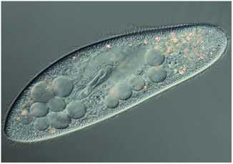
1. NGUYÊN SINH VẬT LÀ GÌ?
Nguyên sinh vật là nhóm sinh vật có cấu tạo tế bào nhân thực, kích thước hiển vi.
Đa số cơ thể chỉ gồm một tế bào nhưng đảm nhận được đầy đủ các chức năng của một cơ thể sống.
- Một số nguyên sinh vật có khả năng quang hợp như tảo lục, trùng roi,...
- Nguyên sinh vật đa dạng về hình dạng (hình cầu, hình thoi, hình đế giầy,...), một số có hình dạng không ổn định (trùng biến hình).

